Slide 1
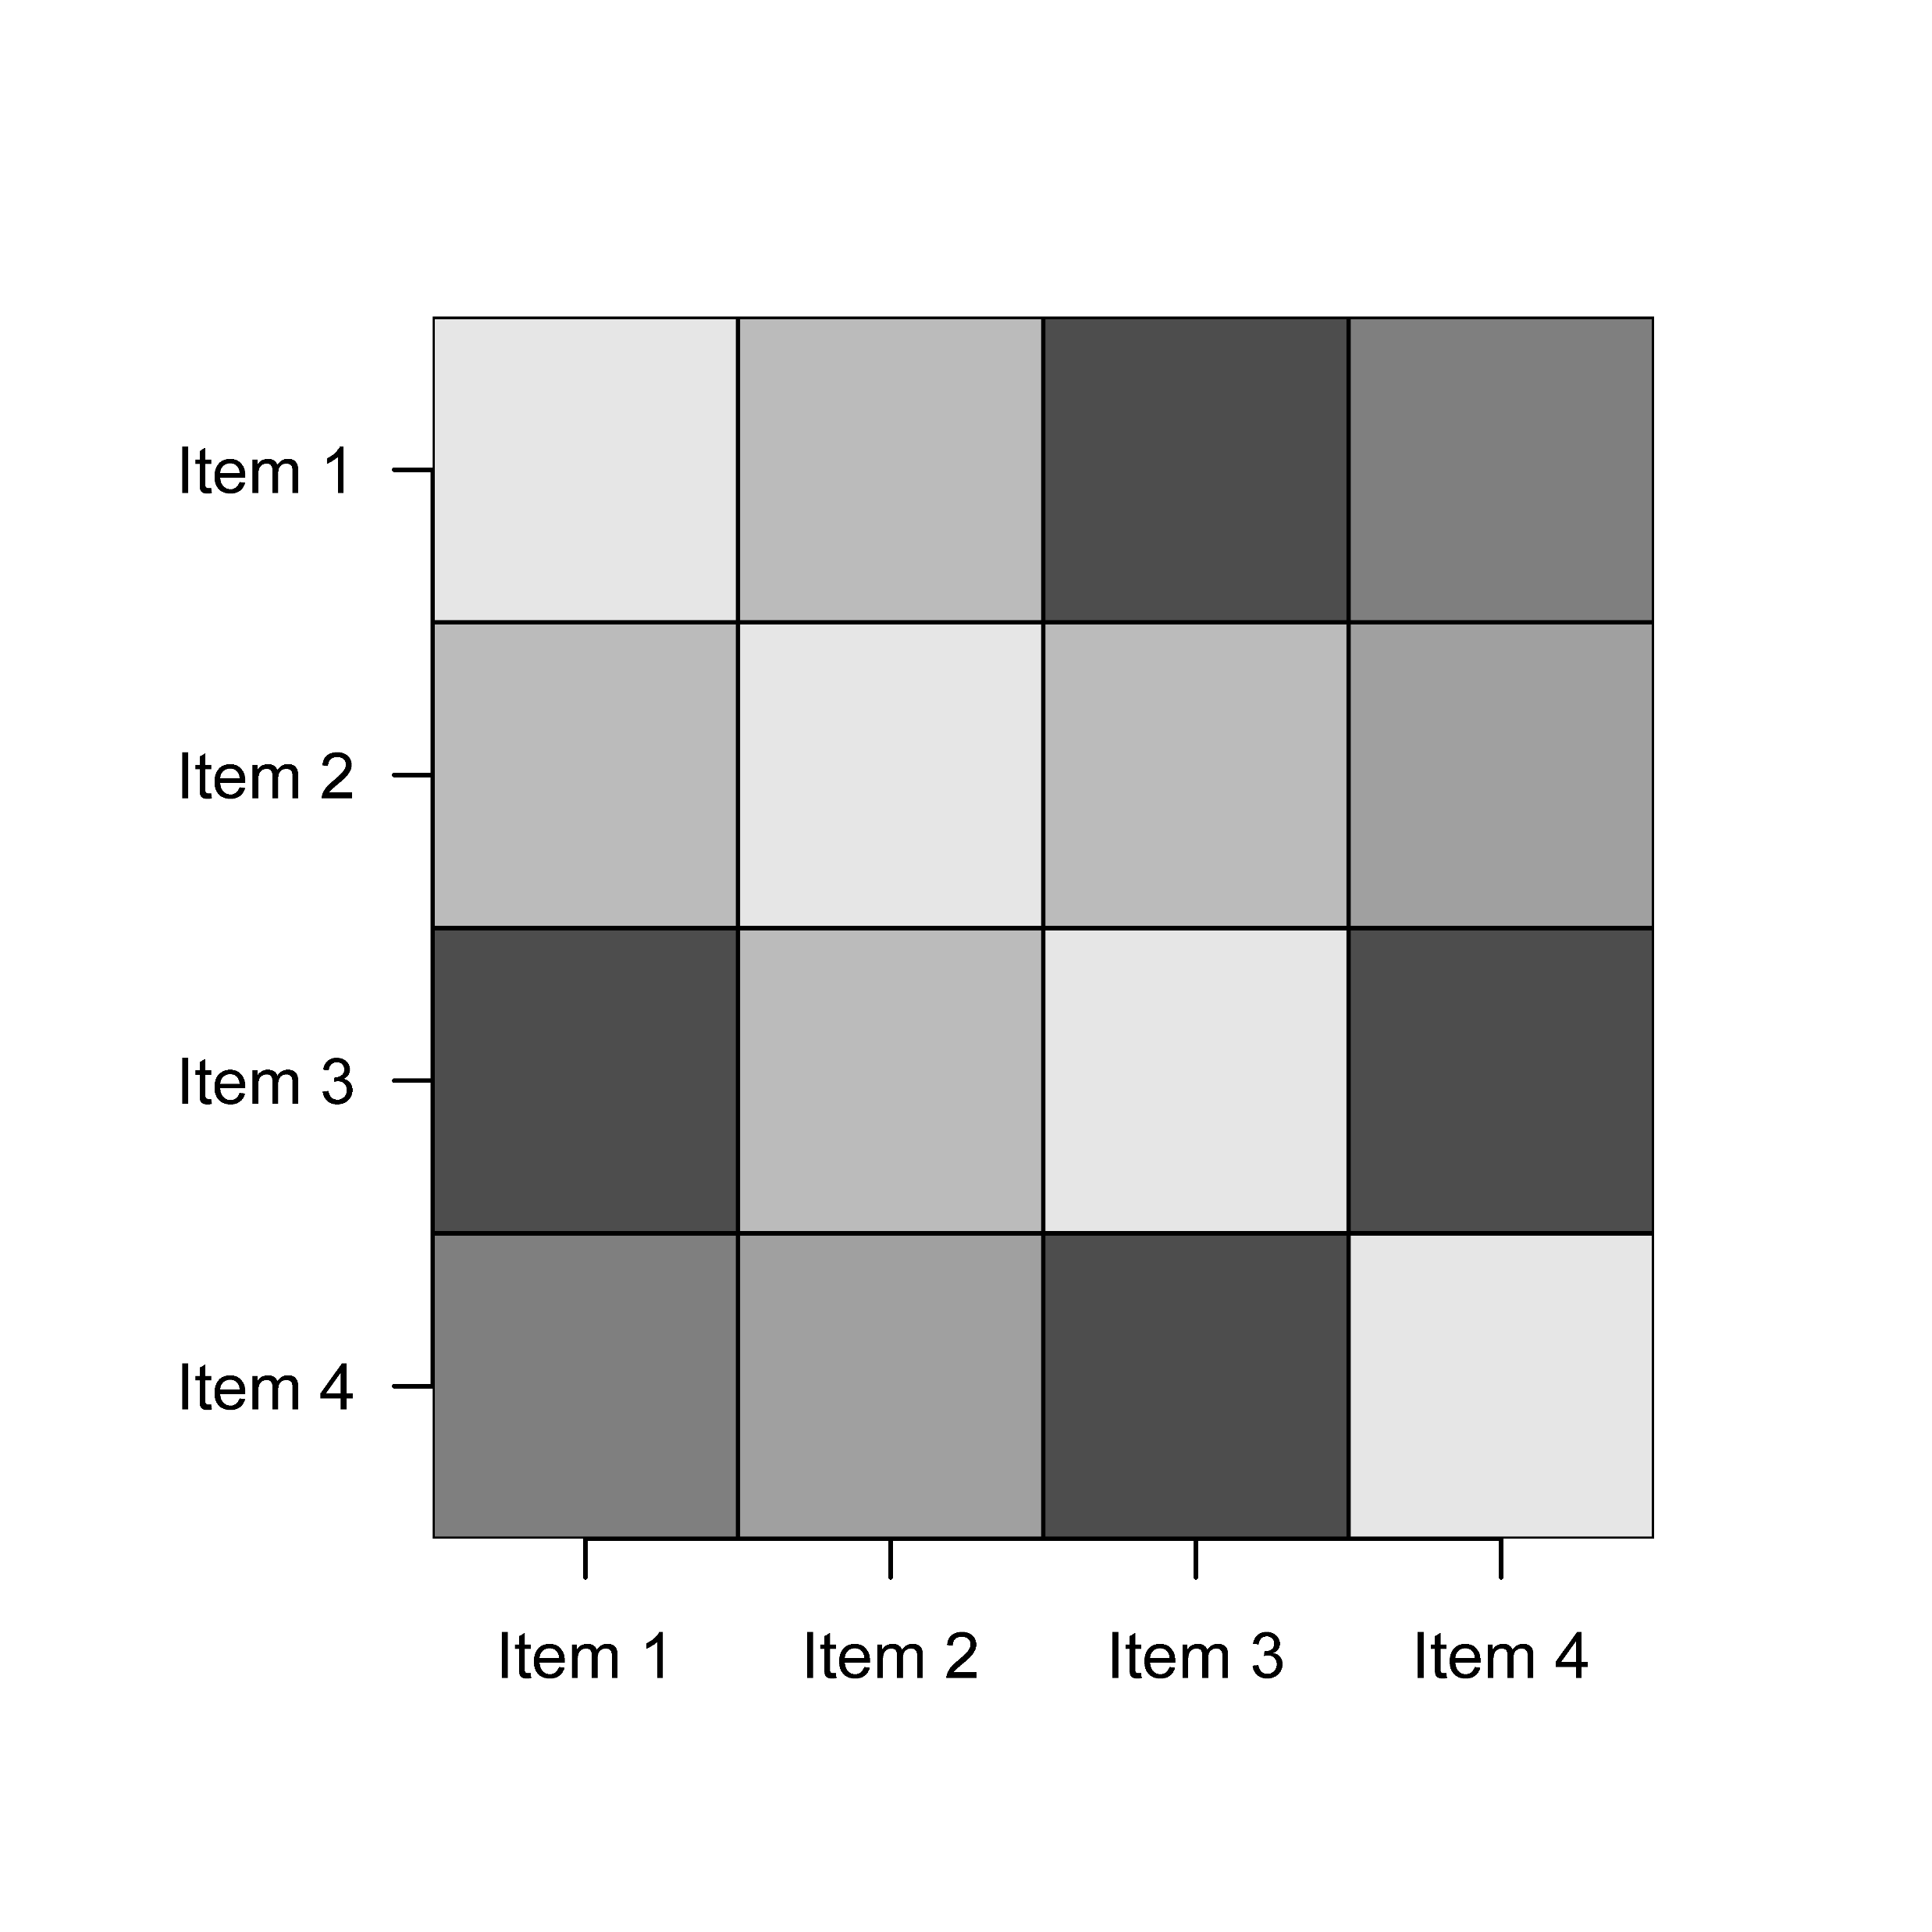








Empirische Perspektive
Kovarianzperspektive
Modellbasierte Perspektive
Item 1
Item 1
Latente
Variable
$$ρ_{12}$$
Item 2
$$ρ_{13}$$
Item 2
$$⇔$$
$$⇔$$
$$ρ_{23}$$
$$ρ_{14}$$
Item 3
Item 3
$$ρ_{23}$$
Wahrer Wert
Faktor
$$ρ_{34}$$
Item 4
Item 4

